Slide 1


ỦY BAN NHÂN DÂN PHƯỜNG VIỆT HƯNG
TRƯỜNG MẦM NON GIANG BIÊN
LÀM QUEN VỚI TOÁN
Đề tài: Nhận biết, phân biệt hình tròn – hình tam giác
Lứa tuổi: 3-4 tuổi
Giáo viên: Đỗ Thị Hường
Nguyễn Thị Hải Yến
Năm học 2025-2026

Slide 2


Cô và trẻ hát:
“Hình học bé yêu”

Slide 3
Cô và các con cùng khám phá hình học nhé

Slide 4

Hình tròn

Slide 5

Hình tròn có đường bao cong và lăn được

Slide 6

Hình tam giác

Slide 7

Hình tam giác có góc nhọn và không lăn được

Slide 8

Trò chơi 1:
Hình nào xuất hiện?

Slide 9

Hình tròn
Hình tam giác

Slide 10

Hình tam giác
Hình tròn

Slide 11
Trò chơi 2:
Hình nào biến mất?

Slide 12


Slide 13


Slide 14


Slide 15


Slide 16
Trò chơi 3:
Thử tài của bé

Slide 17
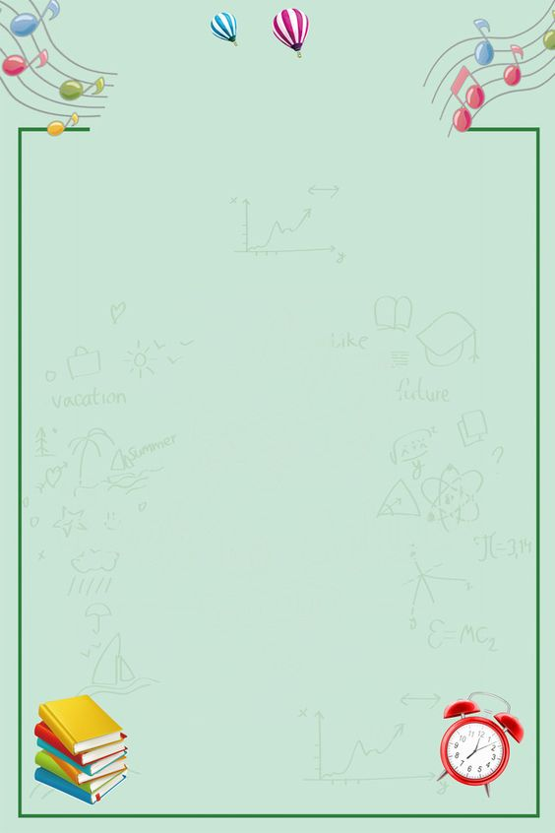

Làm cửa giúp bạn

